Slide 1
하나모여우리 독서금융교육
1회차 활동 후기
만난 날: 2025년 1월 9일 목요일
참여인원: 조아진(초3), 윤서희(초3), 정수민(초1)

Slide 2
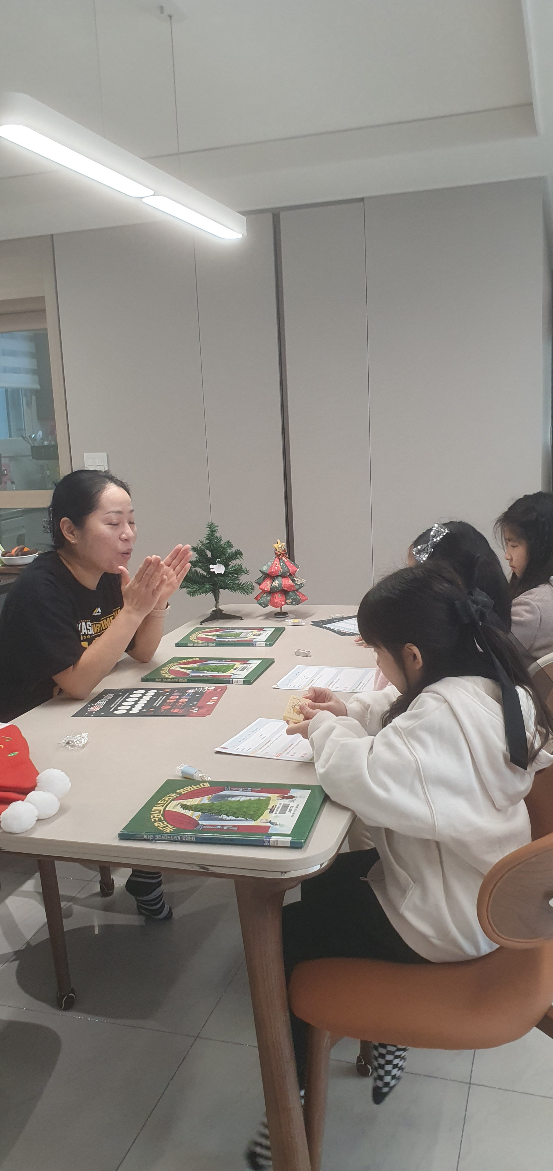
Survey : 책의 제목과 표지만 보고 어떤 이야기가
펼쳐질지 상상해 보기.
조아진 : 트리 나무가 너무 커서 맨 위를 자르는 것
같다.
윤서희 : 트리가 너무 커서 다른 방으로 옮기려고
하는 것 같다.
정수민 : 너무 커서 자르려고 해요.

Slide 3
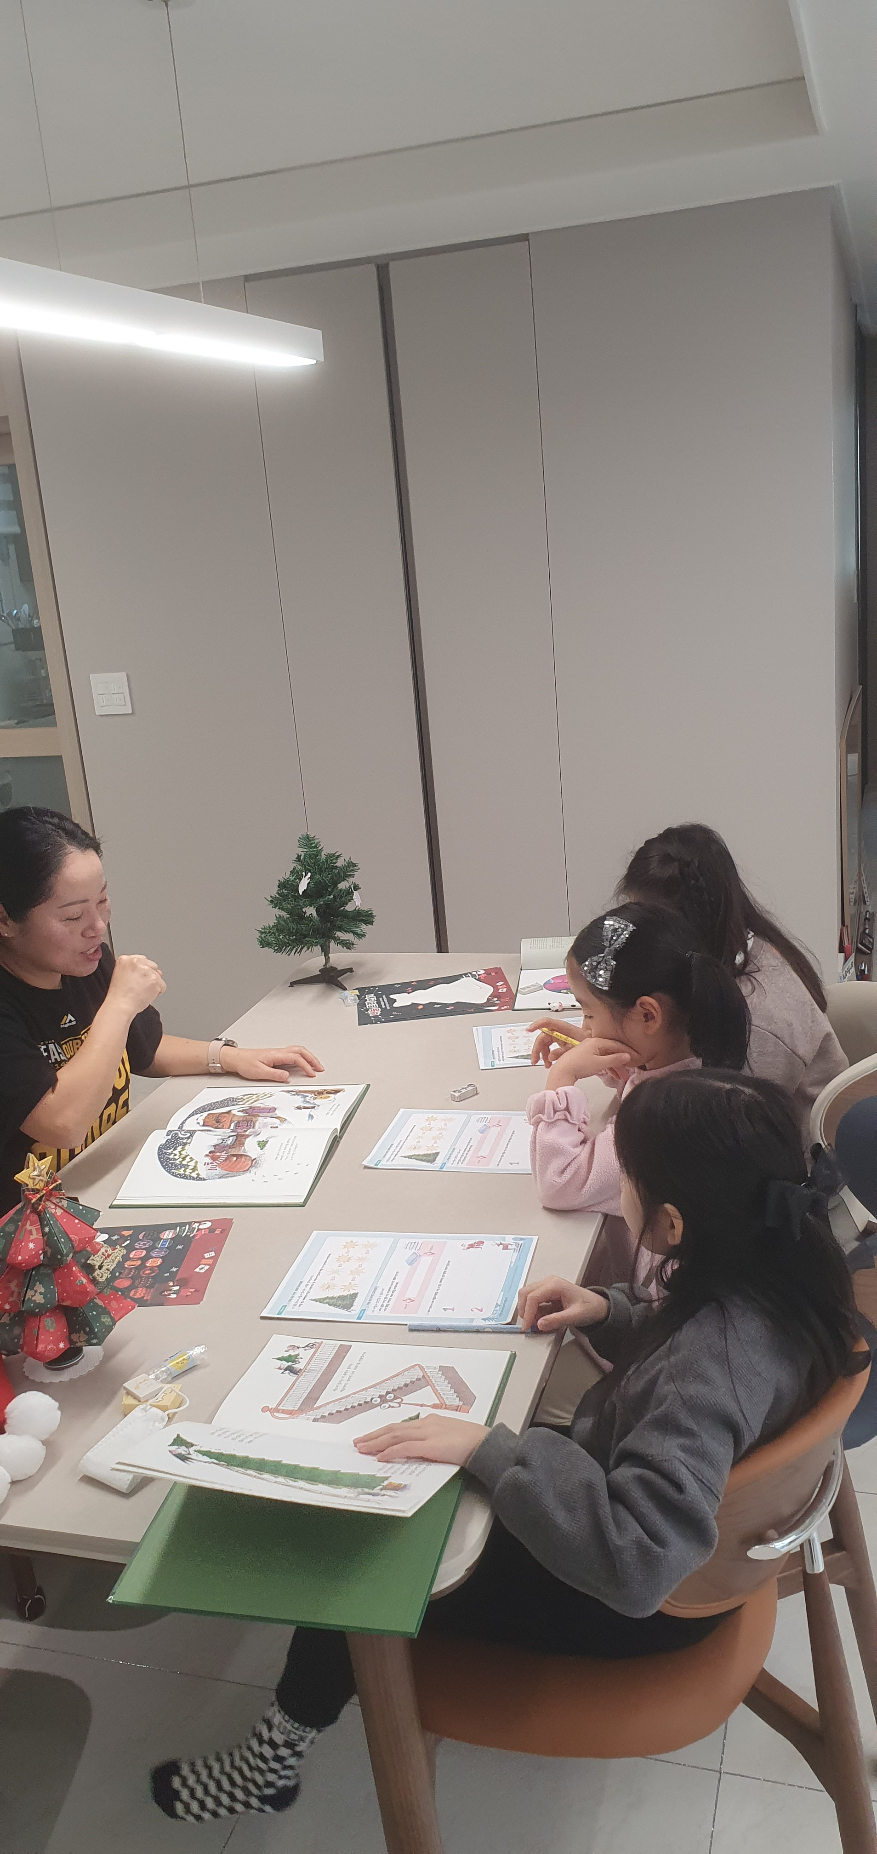
Question : 글을 훑어보면서 떠올랐던 질문
정리하기.
조아진 :
윌로비씨가 왜 텍스터 집사를 불렀을까?
생쥐들은 어떻게 크리스마스 트리가 집에
딱 맞았을까?
윤서희 :
곰의 집에서 왜 별을 달 수 없다고 했나요?
윌로비씨는 왜 크리스마스 트리를 잘랐을
까?
정수민 :
어쩜 우리집에 딱 맞지?
왜 이대로 둘 수 없나요?

Slide 4
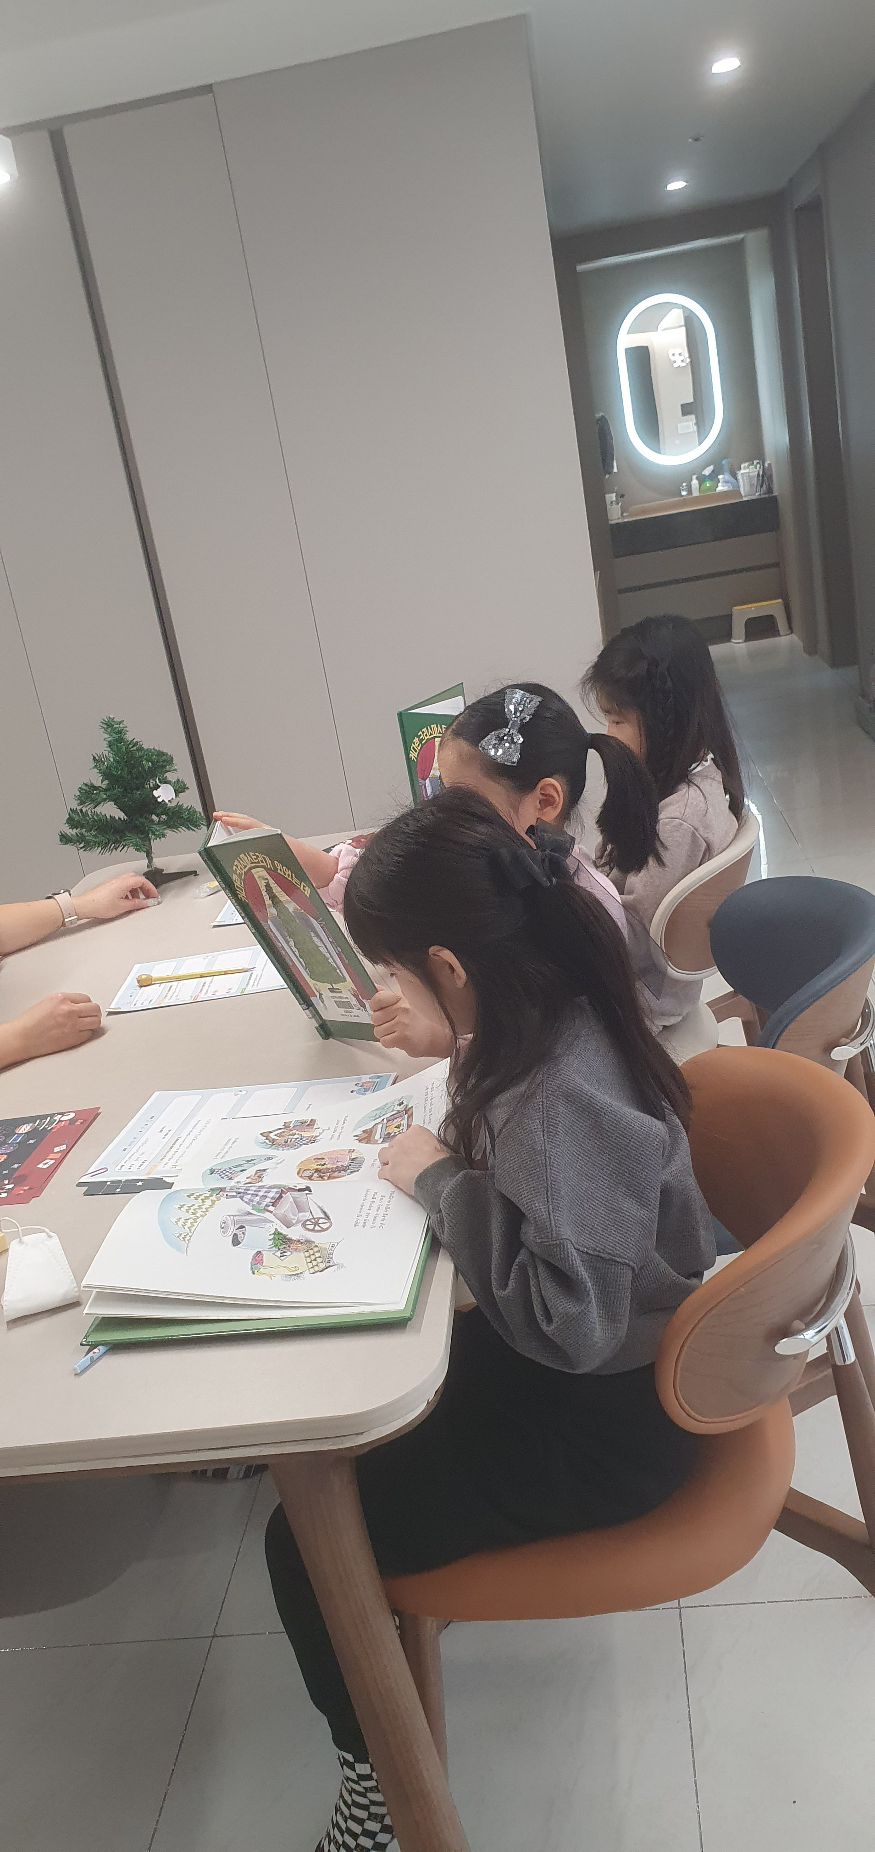
Read : 핵심문장 찾기.
조아진 & 윤서희 :
모두에게 꼭 맞는 크리스마스 트리가
생겼어요.
정수민 :
아니, 낼 모레가 크리스마스인데
누가 이런 걸 버렸지?

Slide 5
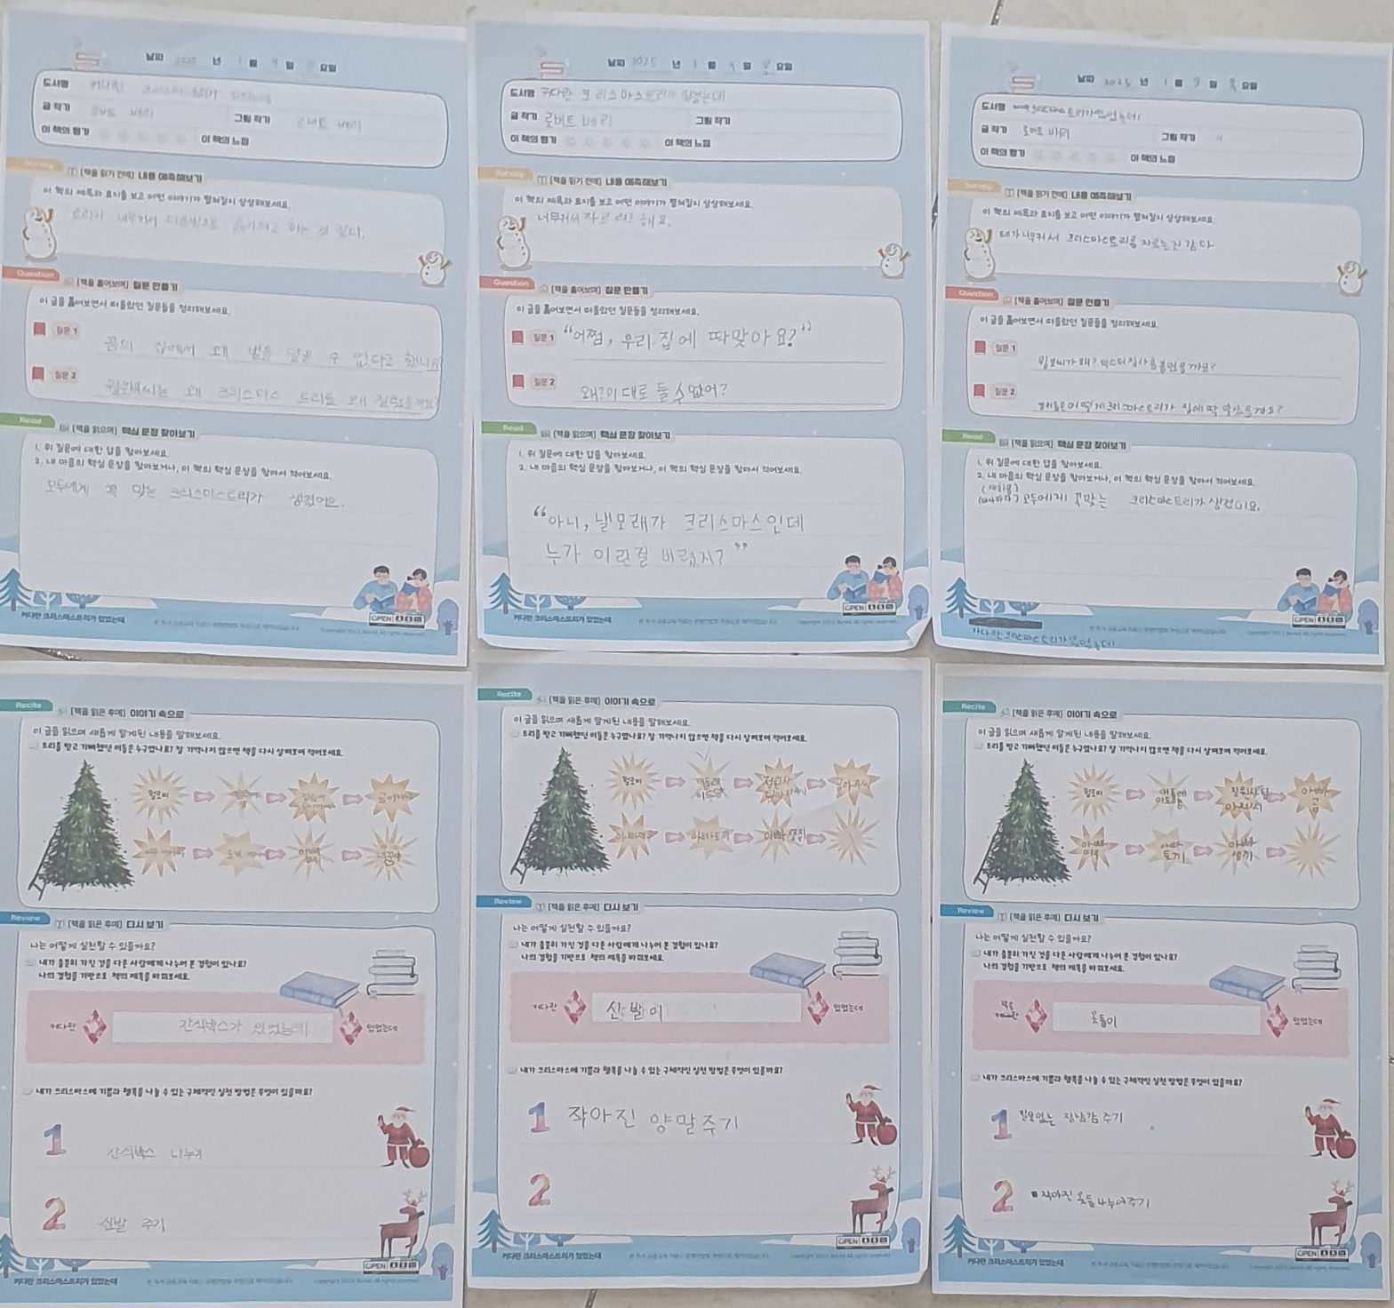
Recite : 글을 읽으며 알게 된 내용 말하기
질문 : 트리를 받고 기뻐한 이들은
누구였나요?
답변 : 트리를 가져간 순서대로 적어
보는 과정에서,
트리를 가져간 7명 중 6명이
남자고 1명만 여자라는 것을
알았고 왜 남자들만 트리를
주워 갔을까 라는 화두가
다시 던져져 이 부분에 대한
이야기도 함께 해 보았습니다.

Slide 6
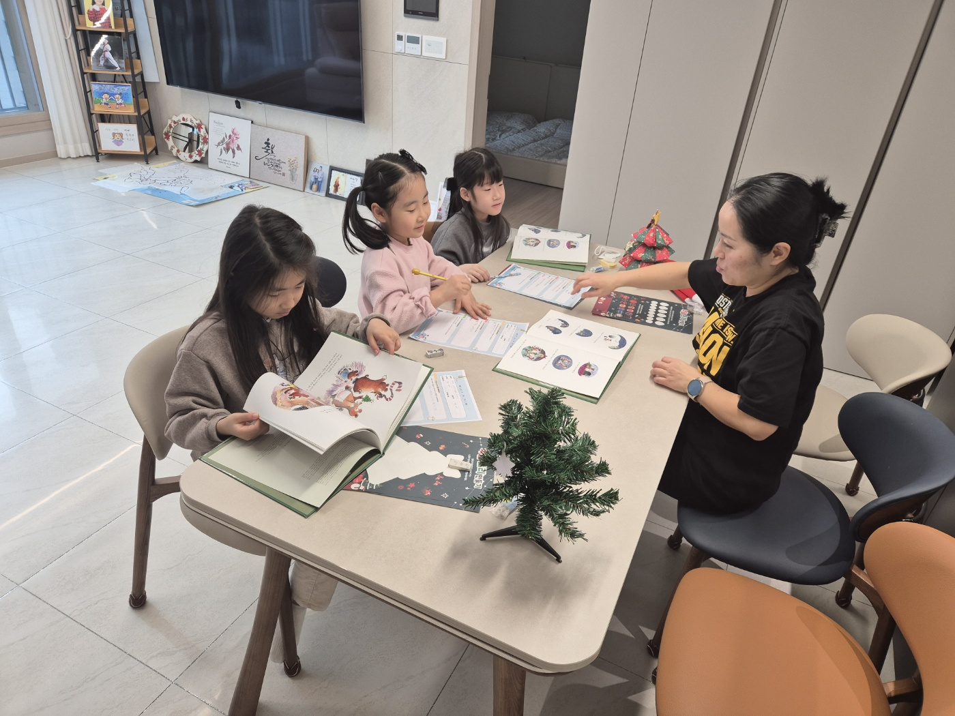
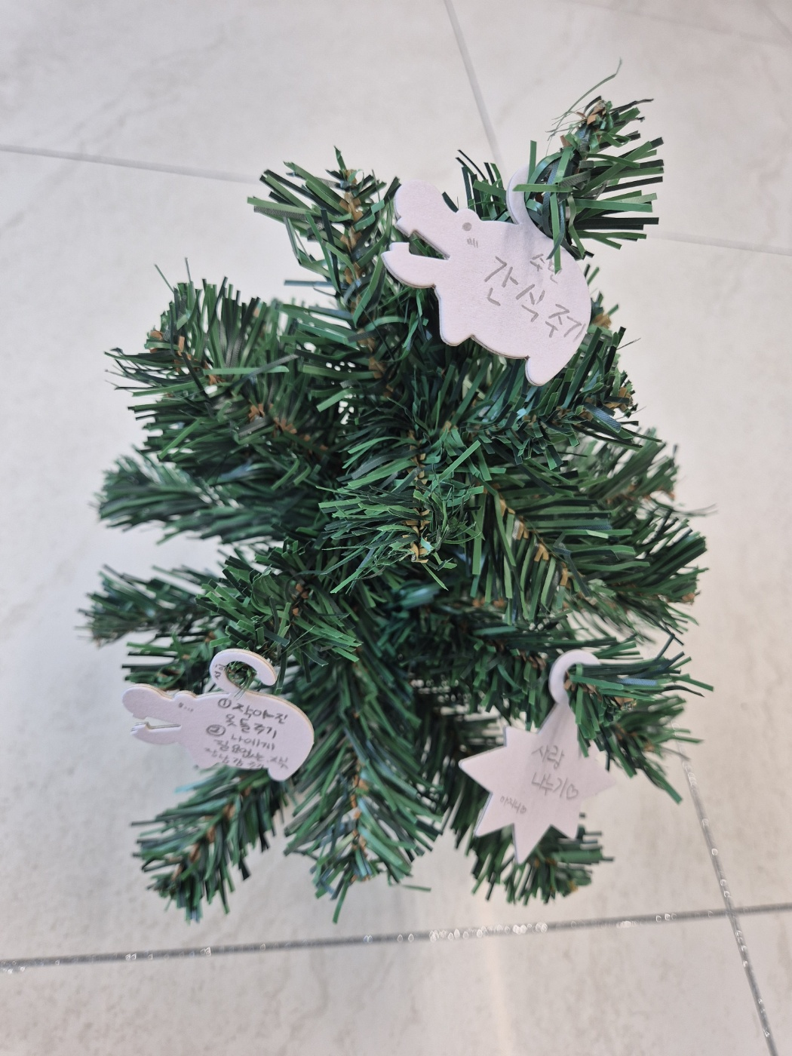
Review : 실천하기
내가 할 수 있는 나눔 생각하기
나눔 실천하기

Slide 7
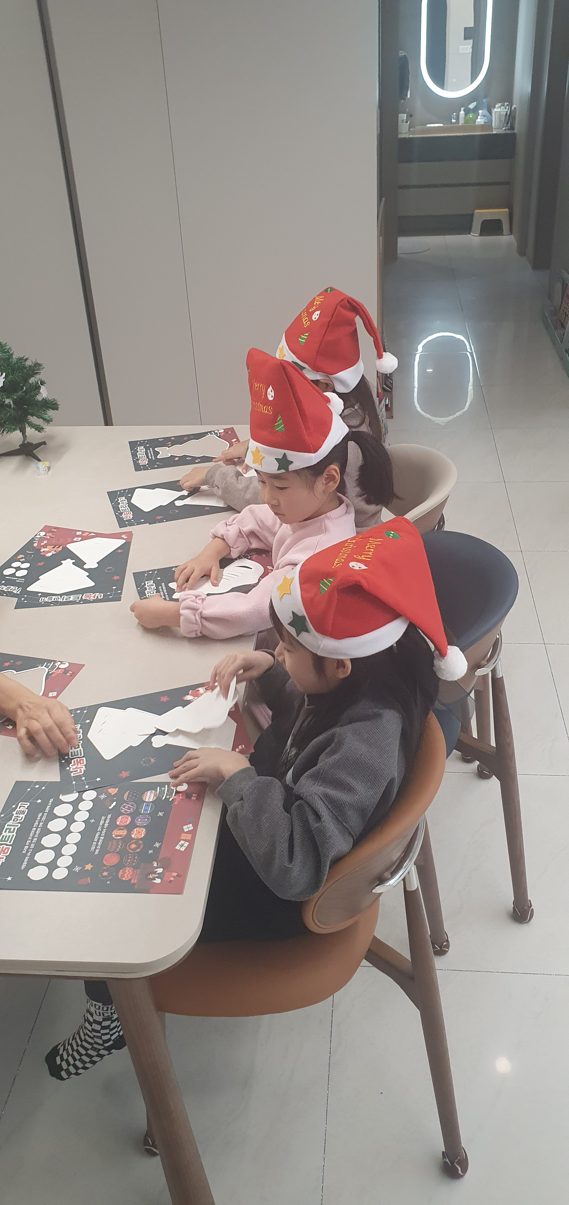
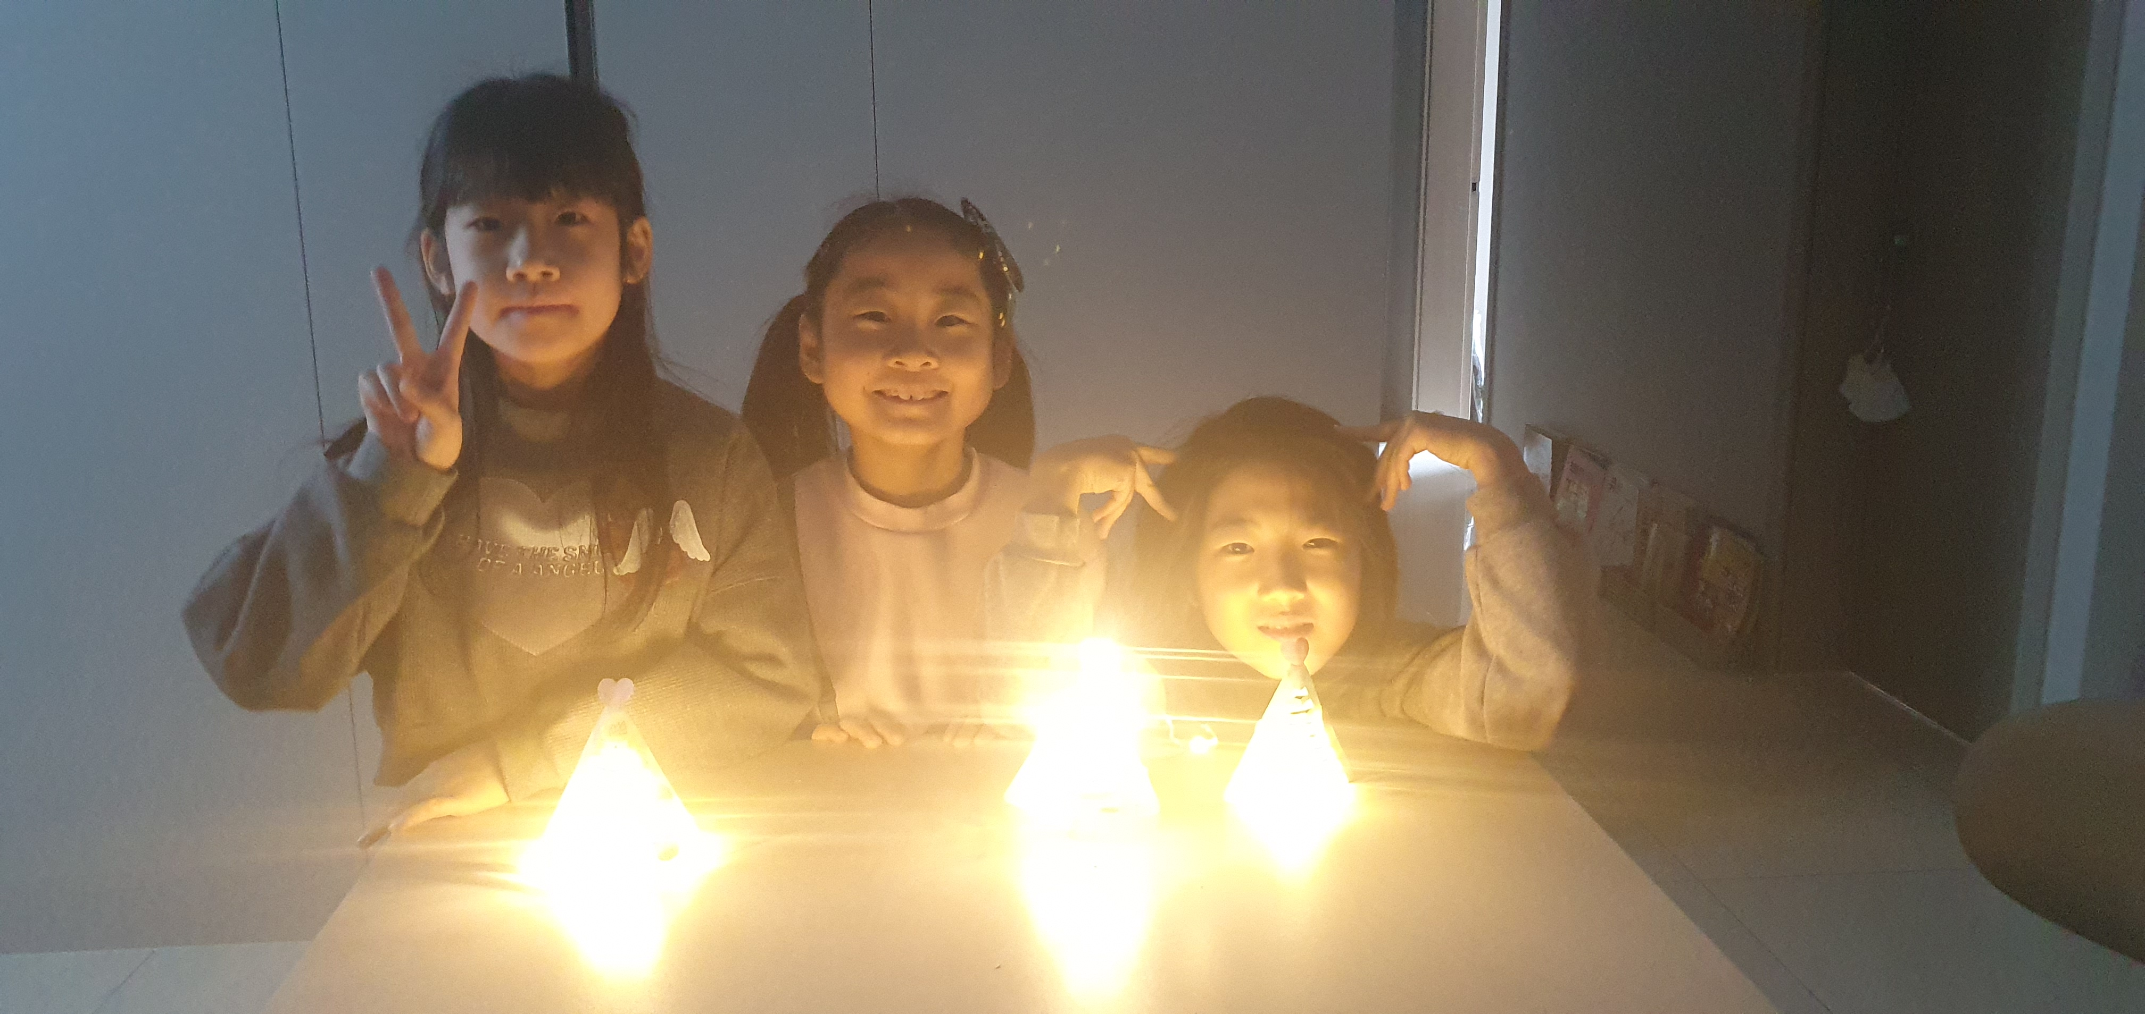
나눔 트리 만들기
자유롭게 나눔 트리 만들기
내가 만든 나눔 트리

Slide 8
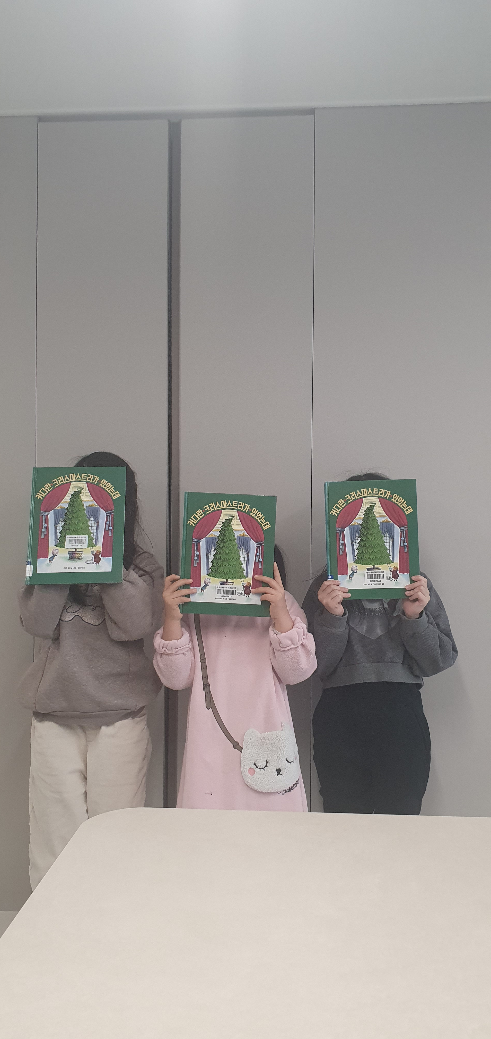
활동을 마무리하며
조아진 : 트리 만들기와 어떻게 나눔을 실천할지 의논해 보는 것은
좋았지만 만들기 시간이 부족한 탓에 완성도가 떨어져서
아쉬웠다.
조아진 엄마 : 그림책으로 나눔에 대해 쉽게 이해하고 함께 모여 나눔
이라는 주제로 이야기를 나누어 본 것이 좋았다. 하지만
시간이 예상보다 많이 초과되어 만들기가 있는 경우
시간을 넉넉하게 잡아야 할 것 같다.
윤서희 : 키트로 트리 만드는 게 너무 재미있고 좋았다. 아쉬운 점은
키트 활동하는데 시간을 더 줬으면 좋겠다.
윤서희 엄마 : 책을 통해 쉽게 나눔에 대해 알 수 있었고 친구들과 함께
활동해서 좋았다. 생각한 것보다 시간이 많이 지나서
다음번에는 만남횟수나 시간분배를 해야할 것 같다.
정수민 : 언니들과 함께 책에 대해 이야기도 하고 만들기도 해서
즐겁고 재미있었다. 또 하고 싶다.
정수민 엄마 : 나눔이라는 주제로 다양한 활동 및 실천까지~! 좋았다.

Slide 9
총평 : 1회차 수업을 마치며…
하나모여우리 독서친구의 설레는 만남이 있던 날, 엄마는 금융교육을 통한 아이의 성장에 기대를 했고, 아이는 친구집에 놀러갈 수 있다는 생각에 한껏 부풀어 있었다. 그렇게 동상이몽으로 시작한 우리의 첫 수업은 나눔에 대해 생각하는 소중한 시간이 되었다.
커다란 크리스마스 트리 하나가 의도하지 않은 나눔으로 여러 사람에게 크고 작은 기쁨을 주었다는 책 내용은 나눔에 대한 생각의 문을 활짝 열어 주었다. 생각 나누기, 활동지 작성, 크리스마스 트리 만들기, 정리로 이어진 활동을 하며 아이들은 나눔에 대해 더 잘 이해할 수 있었다.
가장 기억에 남는 것은 마지막 활동이었다. 아이들은 우리가 이웃과 나눌 수 있는 것으로 작아진 옷, 더 이상 쓰지 않는 장난감, 간식 등 물질적인 것과 함께 사랑과 같은 마음을 고리에 적어 크리스마스 트리에 매달며 나눔 실천을 다짐했다. 하나모여우리 독서 친구들의 작은 나눔이 모여 따뜻한 사회가 만들어질 수 있다고 생각하니 마음이 포근해졌다. 더 나아가 요즘 인터넷에서 많이 행해지고 있는 클라우드 펀딩에 대해서 잠깐 이야기를 나누며 나눔을 실천할 수 있는 구체적인 방법도 알아 보았더니 아이들의 의욕이 더 뿜뿜 솟아오르는 듯 보였다.
독서금융교육 활동자료 및 키트를 중심으로 SQ3R 독서법을 활용하여 진행한 이번 수업이, 아이들에게 뜻깊은 시간이 되었길 바라며 글을 마무리해 본다.

